Slide 1
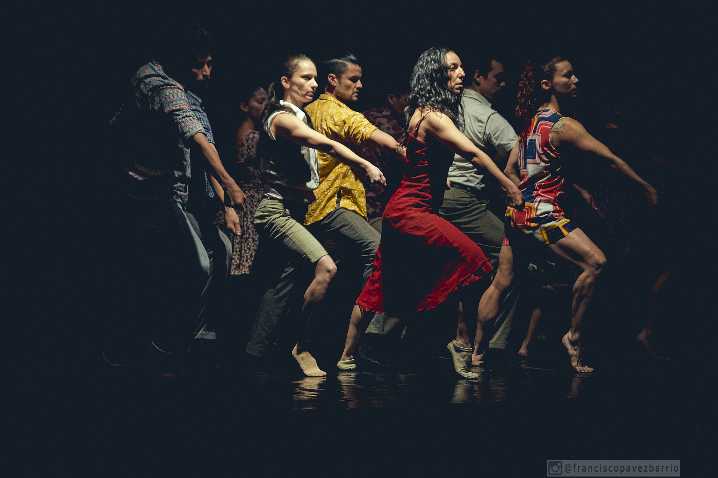

Slide 2
ARTES ESCÉNICAS ITINERANTES
REGIONALES
CONVOCATORIA 2020
SECRETARÍA EJECUTIVA DE ARTES ESCÉNICAS

Slide 3
CONVOCATORIA 2020-AAEE
ÁMBITO | LÍNEA | OBJETO DE LA CONVOCATORIA NACIONAL
Artes Escénicas | AAEE ITINERANTES REGIONALES ópera, títeres, narración oral, danza, circo, teatro y toda manifestación de las artes escénicas | El objetivo de la convocatoria es financiar proyectos de itinerancia regional en formato presencial y/o digital de obras, ya producidas y estrenadas con público en fechas anteriores al inicio de esta convocatoria, las cuales difundan el trabajo de destacadas/os artistas y agrupaciones locales, reconocidas por el desarrollo de las artes escénicas en su localidad. Lo que se busca es enfocar la mirada en la dinamización del territorio y fomentar la asociatividad entre los distintos agentes locales vinculados a las Artes Escénicas. ● Itinerancia formato presencial, referida a la puesta en escena de las obras en espacios acondicionados con presencia de público. ● Itinerancia formato digital, referida a la exhibición (en diferido o en streaming) del registro audiovisual y/o sonoro de las obras completas. ¿Quiénes pueden postular? Podrán postular a esta Convocatoria como responsable del proyecto sólo Personas Jurídicas Chilenas de derecho público o privado, con o sin fines de lucro. Quedan expresamente excluidas las sociedades de hecho. Pueden postular Personas Jurídicas Chilenas pertenecientes o ligadas a las Artes Escénicas, como por ejemplo Espacios Culturales, Compañías, Redes, Festivales, Circuitos, y otras agrupaciones. La persona responsable del proyecto presentado, así como las compañías, agrupaciones, colectivos y artistas que formen parte de la programación de la itinerancia, deben tener domicilio en la región a la que se postula el proyecto.
Notes:
https://www.fondosdecultura.cl/wp-content/uploads/2018/09/bases-teatro-danza-circo-itinerante-2019.pdf

Slide 4
CONVOCATORIA 2020-AAEE
ÁMBITO | LÍNEA | CARACTERÍSTICAS DE LA ITINERANCIA REGIONAL
Artes Escénicas | AAEE ITINERANTES REGIONALES ópera, títeres, narración oral, danza, circo, teatro y toda manifestación de las artes escénicas | Será seleccionada una sola postulación por Región y todas las funciones deberán ser gratuitas y públicas. Las itinerancias, al momento de la postulación, podrá definir realizar la circulación regional en formato presencial y/o digital. En caso que las compañías y agrupaciones consideradas cuenten con registros digitales de sus obras completas, estos podrán ser incluidos en la itinerancia. El plazo de ejecución máximo de la itinerancia debe ser 6 meses, y considerar la primera actividad durante el año 2020. La persona responsable del proyecto presentado, así como las compañías, agrupaciones, colectivos y artistas que formen parte de la programación de la itinerancia, deben tener domicilio en la región a la que se postula el proyecto. Las propuestas deberán contemplentar al menos dos, tres y cinco obras ya producidas (según presupuesto disponible para cada región) de distintas disciplinas de las Artes Escénicas: Teatro, Danza, Circo, Narración Oral, Títeres u Ópera, y todas las combinaciones posibles entre dichas disciplinas. Cumplimiento de Normas Sanitarias: Los postulantes pueden revisar el Protocolo de manejo y prevención ante covid-19 para cines independientes, teatros y lugares análogos en el siguiente enlace: https://www.cultura.gob.cl/paso-a-paso/
Notes:
https://www.fondosdecultura.cl/wp-content/uploads/2018/09/bases-teatro-danza-circo-itinerante-2019.pdf

Slide 5
REGIÓN | N° DE FUNCIONES MÍNIMO | MONTO ÚNICO POR PROYECTO | OBRAS Y DISCIPLINAS POR LA ITINERANCIA
Arica y Parinacota | 7 (siete) | $17.500.000 | Al menos dos obras de distintas disciplinas
Tarapacá | 7 (siete) | $17.500.000 | Al menos dos obras de distintas disciplinas
Antofagasta | 7 (siete) | $17.500.000 | Al menos dos obras de distintas disciplinas
Atacama | 7 (siete) | $17.500.000 | Al menos dos obras de distintas disciplinas
Coquimbo | 7 (siete) | $17.500.000 | Al menos dos obras de distintas disciplinas
O’Higgins | 7 (siete) | $17.500.000 | Al menos dos obras de distintas disciplinas
Maule | 7 (siete) | $17.500.000 | Al menos dos obras de distintas disciplinas
Ñuble | 7 (siete) | $17.500.000 | Al menos dos obras de distintas disciplinas
Araucanía | 7 (siete) | $17.500.000 | Al menos dos obras de distintas disciplinas
Los Ríos | 7 (siete) | $17.500.000 | Al menos dos obras de distintas disciplinas
Aysén | 7 (siete) | $17.500.000 | Al menos dos obras de distintas disciplinas
Magallanes | 7 (siete) | $17.500.000 | Al menos dos obras de distintas disciplinas
Notes:
https://www.fondosdecultura.cl/wp-content/uploads/2018/09/bases-teatro-danza-circo-itinerante-2019.pdf

Slide 6
REGIÓN | N° DE FUNCIONES MÍNIMO | MONTO ÚNICO POR PROYECTO | OBRAS Y DISCIPLINAS POR LA ITINERANCIA
Valparaíso | 10 (diez) | $22.500.000 | Al menos tres obras de distintas disciplinas
Metropolitana | 15 (quince) | $32.500.000 | Al menos cinco obras de distintas disciplinas
Biobío | 10 (diez) | $22.500.000 | Al menos tres obras de distintas disciplinas
Los Lagos | 10 (diez) | $22.500.000 | Al menos tres obras de distintas disciplinas
Notes:
https://www.fondosdecultura.cl/wp-content/uploads/2018/09/bases-teatro-danza-circo-itinerante-2019.pdf

Slide 7
Tipo de convocatoria | Convenio con una organización: Espacios Culturales, Compañías, Redes, Festivales, circuitos, y otras agrupaciones pertenecientes o ligadas a las Artes Escénicas.
Rango de puntaje | 1 - 6
Puntaje de elegibilidad | Postulaciones que obtengan una puntuación de 4 puntos o más
Tipos de gastos | Gastos de Honorarios Gastos Operacionales Gastos de difusión Seguros de accidentes Contrataciones Alojamiento, alimentación y traslados Promoción y asistencia técnica y/o asesorías para realizar la exhibición digital audiovisual o sonoros Gastos de imprevistos 2%. Gastos asociados a la adquisición de elementos de protección personal (ej.: mascarillas, guantes, escudos faciales, alcohol gel, entre otros); gastos de sanitización y desinfección de espacios, de acuerdo al Protocolo Nacional
Tipo de evaluación | Regional / a través de Formulario de Plataforma
Uso de remanente | No incluye la posibilidad de uso de remanentes. Las postulaciones deberán solicitar el monto único de recursos asignados por región.
Fecha de la convocatoria | 15 días hábiles desde la publicación de las bases

Slide 8
CONVOCATORIA 2020 -ARTES ESCÉNICAS ITINERANTES REGIONALES
ÁMBITO | Artes Escénicas
LÍNEA | ARTES ESCÉNICAS ITINERANTES REGIONALES
NATURALEZA DEL POSTULANTE | Persona Jurídica
CRITERIOS DE EVALUACIÓN | IMPACTO |  |  |  |  |  | PRESUPUESTO |  |  |  | APORTE ARTÍSTICO
PONDERACIÓN | 40% |  |  |  |  |  | 10% |  |  |  | 50%
PUNTAJE | 1 No cumple | 2 Insuficiente |  | 3 Regular |  | 4 Satisfactorio |  | 5 Sobresaliente |  | 6 Excelente
CRITERIOS DE SELECCIÓN | De mayor a menor puntaje. Puntaje de Elegible: mayor a 5 |  | En caso de empate resolverá su presidente/a, quien será elegido/a por votación simple de los demás miembros al comienzo de la primera sesión.
FINANCIAMIENTO | Total |  |  |  | Monto Máximo por proyecto |  |  |  | Cofinanciamiento N/A
DURACIÓN DEL PROYECTO | Hasta 6 meses

Slide 9
CRITERIOS DE EVALUACIÓN
LÍNEA:
CRITERIO | DEFINICIÓN
IMPACTO | Evalúa las propuestas desde el ámbito territorial y ciudadano, junto al alcance del plan de difusión presentado. Asimismo, evalúa el formato (digital-presencial, según corresponda) y lugares en que realizan y/o difundan las funciones junto con las alianzas y colaboraciones que se incluyan en las propuestas. De la misma manera, evalúa la relación entre las propuestas y los tipos de públicos a los que están dirigidas. En este punto se evalúa igualmente la capacidad de la postulación por fomentar la asociatividad entre los distintos agentes locales vinculados a las Artes Escénicas.
PRESUPUESTO | Evalúa la adecuación y pertinencia de la solicitud financiera para el desarrollo de la propuesta.
APORTE ARTÍSTICO | Evalúa los atributos de calidad de las obras propuestas, considerando la oferta de espectáculos de artes escénicas propuestos, la programación regional (artistas, compañías y agrupaciones) y las distintas disciplinas de las artes escénicas contempladas en la programación.
EVALUACIÓN Y SELECCIÓN REGIONAL
El proceso de evaluación será llevado a cabo en cada región por una Comisión de Especialistas integrada por: - El(la) Seremi de la región en que se lleve a cabo el proyecto o el funcionario(a) que dicha autoridad designe en su representación. - Un(a) funcionario(a) designado(a) por el(la) SEREMI cuyas labores se relacionen con acciones programáticas relacionadas a nivel regional con el Departamento de Ciudadanía Cultural. - Un(a) funcionario(a) designado(a) por el(la) SEREMI cuyas labores se relacionen con acciones programáticas relacionadas a nivel regional con el Departamento de Fomento de la Cultura y las Artes. - Un funcionario(a) designado(a) por la jefatura del Departamento de Fomento de la Cultura y las Artes cuyas funciones se relacionen con el ámbito de las artes escénicas.

Slide 10
Antecedentes Obligatorios de Evaluación
Nombre | DEFINICIÓN
Portafolio de las obras regionales incluidas en la propuesta de programación presentada | Portafolio de las obras incluidas en la propuesta de programación presentada: Deberá contener documentación de respaldo de las obras y compañías, agrupaciones o colectivos (dossier, material audiovisual o fotográfico, afiches, cobertura de prensa, entre otros) a itinerar que permita visualizar la oferta de espectáculos regionales de artes escénicas propuestos.
Propuesta de programación regional | Propuesta de programación regional: Deberá contener la propuesta de programación de las obras a circular, especificando su formato (digital y/o presencial) indicando el nombre de las obras, lugares y fechas de presentación o exhibición (según corresponda). Además se deberán ordenar las obras por disciplina, y contener a lo menos una reseña de cada una de ellas, los nombres del elenco, equipo técnico y de producción (según corresponda) y del público al cual están dirigidas.
Carta de interés (simple) de los participantes | Deberás acompañar una carta firmada por un(a) representante de las compañías, agrupaciones y/o colectivos y/o artistas (según corresponda) que exprese el interés de participar en tu proyecto, así como indicar que la región de residencia de cada uno(a) de ellos(as) corresponde a la región que postulas. Encontrarás un modelo de esta carta en el FUP.
Cartas de interés (simple) de las alianzas y colaboraciones | Alianzas y colaboraciones de las instituciones, espacios culturales, entre otros, que apoyarán la circulación presencial o digital de la propuesta (según corresponda), las cuales deben estar ubicadas en la región a la que postulas. Encontrarás un modelo de esta carta en el FUP.

Slide 11
Antecedentes Condicionales de Evaluación
Nombre | DEFINICIÓN
Cartas de compromiso de los integrantes del “equipo de trabajo” (si corresponde) | Deberás acompañar una carta de compromiso firmada por cada uno de los integrantes de tu equipo de trabajo incluido dentro de la postulación, donde se indique claramente su aceptación y participación dentro del proyecto postulado. Si tu proyecto corresponde a la postulación de una organización cultural constituidas como persona jurídica chilena, el equipo de trabajo debe considerar tanto al equipo responsable de la postulación como al artista que circulará, en consecuencia, deberán estar presentes las cartas de compromiso de ambas partes.
Individualización de directores, administradores, representantes, constituyentes, accionistas y/o socios titulares, según sea el caso (si corresponde) | En el caso de que el responsable sea una persona jurídica con fines de lucro, deberá acompañar una nómina en que se individualice a sus directores, administradores, representantes, constituyentes, accionistas y/o socios titulares, según corresponda
Autorización o cesión de derechos de autor (si corresponde) | Si el proyecto comprende el uso de obras protegidas por el derecho de autor cuyos titulares son personas, naturales o jurídicas, distintas a quien postula, deberás adjuntar una autorización o una cesión expresa del titular de los derechos de autor sobre la obra.
Carta de consentimiento de comunidad indígena (si corresponde) | En caso que el proyecto contemple actividades de registro, difusión u otras, en territorios pertenecientes a comunidades de pueblos originarios, deberá́ acompañarse una carta de consentimiento firmada por el representante de la comunidad para la realización de las actividades señaladas en el proyecto

Slide 12
Proceso de Evaluación
La Secretaría Regional Ministerial que corresponda, entregará a la Comisión de Especialistas, los proyectos admisibles para iniciar la etapa de evaluación. El proceso de evaluación implica una valoración técnica y cualitativa de tu proyecto, el cual supone las siguientes etapas: a) Primera etapa: A lo menos uno de los(as) integrantes de la Comisión de Especialistas realiza(n) un análisis preliminar y general de fortalezas y debilidades según los criterios de evaluación de los proyectos asignados, por la disciplina y ámbitos a los que corresponda la postulación, para luego exponerlos a la instancia colectiva de evaluación. b) Segunda etapa: evaluación colectiva. Los(as) integrantes de la Comisión de Especialistas se reunirán como instancia colectiva para llevar a cabo una revisión técnica y cualitativa de todos los proyectos previamente analizados en la primera etapa, con el fin de consensuar y asignar el puntaje correspondiente a cada criterio de evaluación, según la tabla correspondiente, para los distintos proyectos.

Slide 13
CANALES DE COMUNICACIÓN PARA DUDAS O CONSULTAS
Página web https://www.fondosdecultura.cl/aaee-itinerantes-regionales/
Preguntas Frecuentes https://www.fondosdecultura.cl/wp-content/uploads/2020/08/preguntas-frecuentes-AAEE-Itinerantes-Regionales.pdf
Sistema de información y atención ciudadana https://siac.cultura.gob.cl/formulariosiac

